Slide 1
少人数ゼミ
ARパズル
〜（なるべく）視点操作で〜
宮本晴生

Slide 2
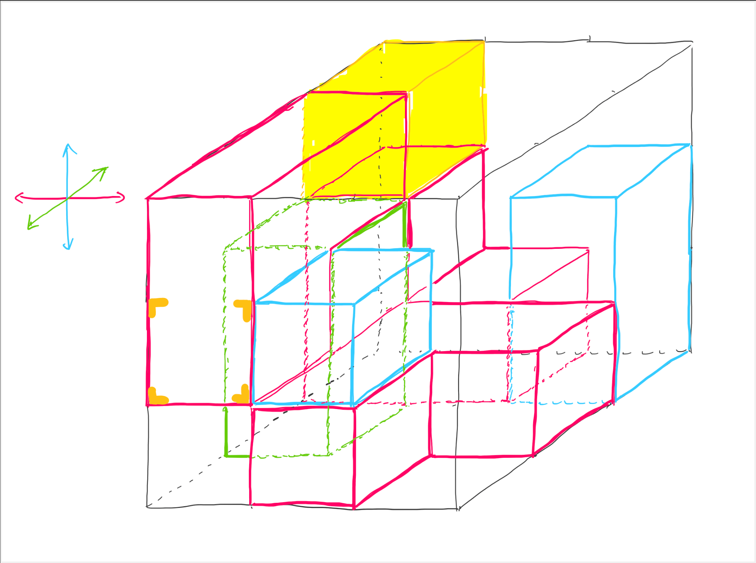
実現イメージ
タップで選択
視点で移動方向指示
パズル全体は動いて覗く
パーツは元々不透明(Opaque) ↪︎注視で各色に透ける
パーツ衝突音・エフェクト
(選んだパーツに合わせて 視界の端がその色に) etc…

Slide 3
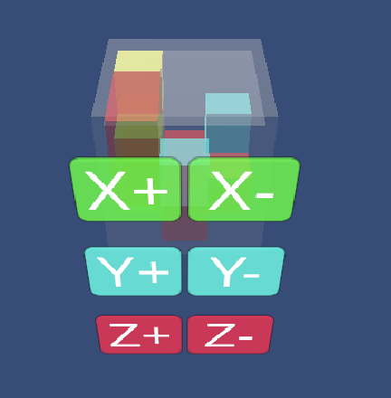
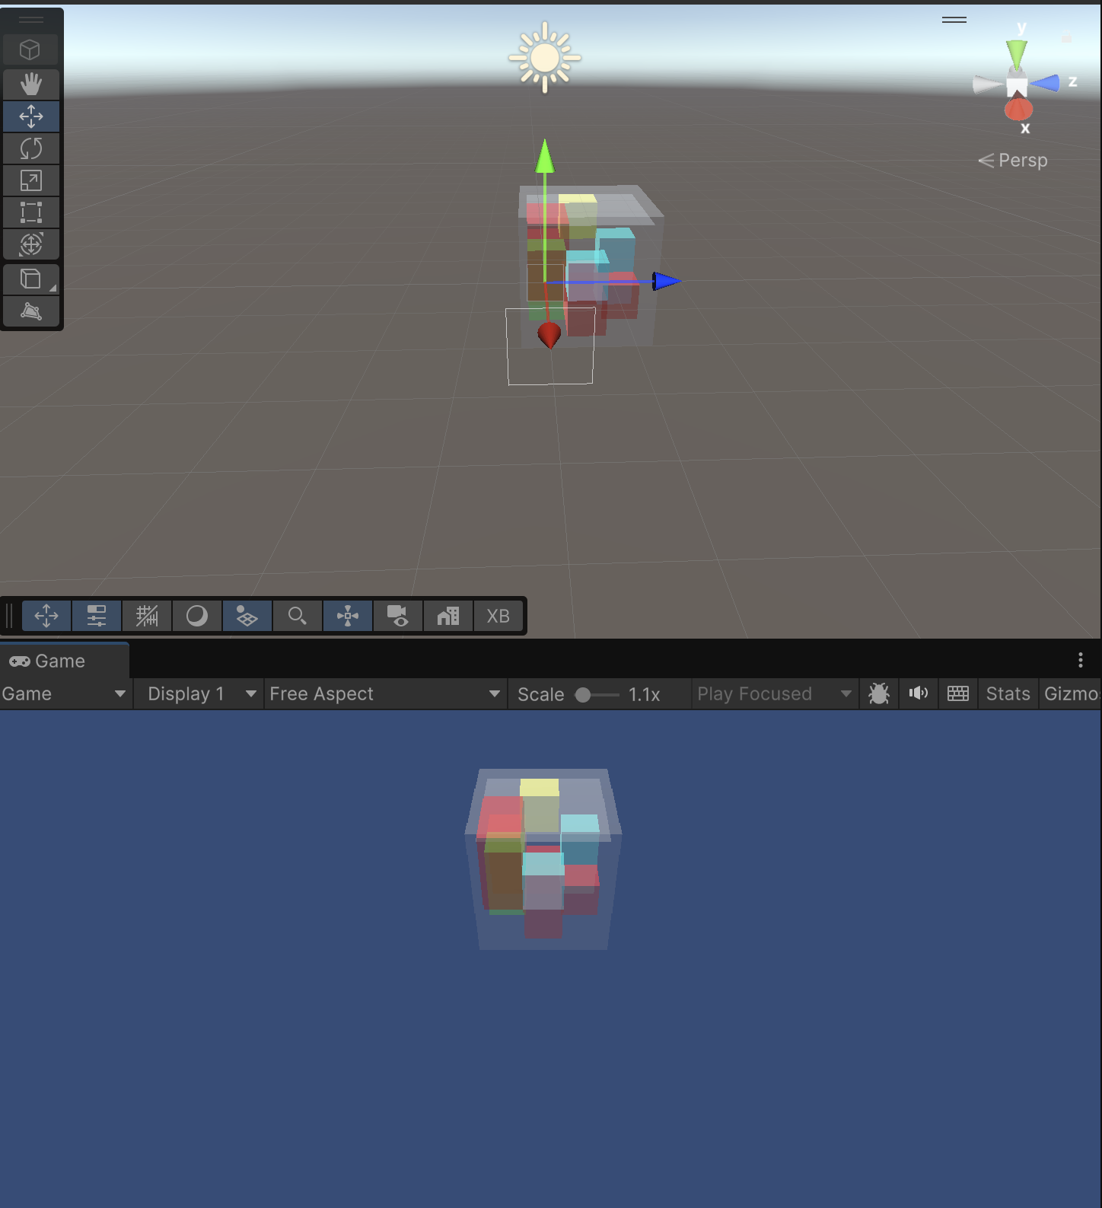
中間発表時の進捗
各キューブ&ボックスobject
ボタンUI（変えるかも）
キューブをクリックしたら前面に ボタン表示 (オブジェクトやUIが干渉するので レイヤー分け) ※表示されたボタンUIと実際に押せる位置がズレ (Canvas RenderModeがWorld Spaceだから？)
コルーチンで割り込み＆ Vector3.Lerp()でなめらかに動かす
C#に慣れる

Slide 4
中間発表時のコード概要
public class CubeSelector : MonoBehavior{
void Start(){
変数設定
}
void Update(){
if(Physics.Raycast(Cube or UIレイヤー){
キューブ前方にUIボタン
}
}
private void Movecube(){
StartCoroutine(SmoothMove)
}
private IEnumerator SmoothMove(){
while(){
Vector3.Lerp(始点, 終点, 進行率)
yield return null;
}
}
private void Showbuttons(){
指定位置にボタン表示＆有効化
}
private void HideButtons(){
ボタン非表示＆無効化
}
}

Slide 5
中間報告での進捗
✅各キューブ＆ボックス作成（要追加）
✅ボタンUIの表示、最低限なめらかな動き
✅レイヤーを分け、誤クリック＆クリック阻害防止
✅C#に慣れる
❌パズル全体の見渡し方（固定or回転）
❌ボタンUIの表示と実際の位置判定のズレ
❌キューブのアウトライン輪郭追加（Assetインポートしたいがうまくいかない）
❌当たり判定（現在ColliderOnでも貫通）
❌キューブごとに動ける方向制限
❌注視で透ける
❌(衝突音、エフェクト、視界端の色雰囲気、別の形のパズルetc‥)
？simulatorではクリック反応しない
？つまむ＆注視は勝手にクリックとしてコードで処理されるか
その他VisionProで動作するか

Slide 6
現在の進捗
✅各キューブ＆ボックス作成（要追加）
✅ボタンUIの表示、最低限なめらかな動き
✅レイヤーを分け、誤クリック＆クリック阻害防止
✅C#に慣れる
✅パズル全体の見渡し方（固定）
✅ボタンUIの表示と実際の位置判定のズレ→UIがデフォルトだと「分厚すぎる」
❌キューブのアウトライン輪郭追加（Assetはムリ、Shaderまで手が回らなかった）
✅当たり判定（Colliderが他に重なったら元の位置に戻す＆効果音）
✅キューブごとに動ける方向制限（オブジェクトのTagで条件分岐）
△注視で透ける（選んだオブジェクトが各色に透けるが注視が未実装）
✅衝突音、衝突振動
❌❌VisionProのタップ＆注視の処理がUnityで実装できず。。。

Slide 7
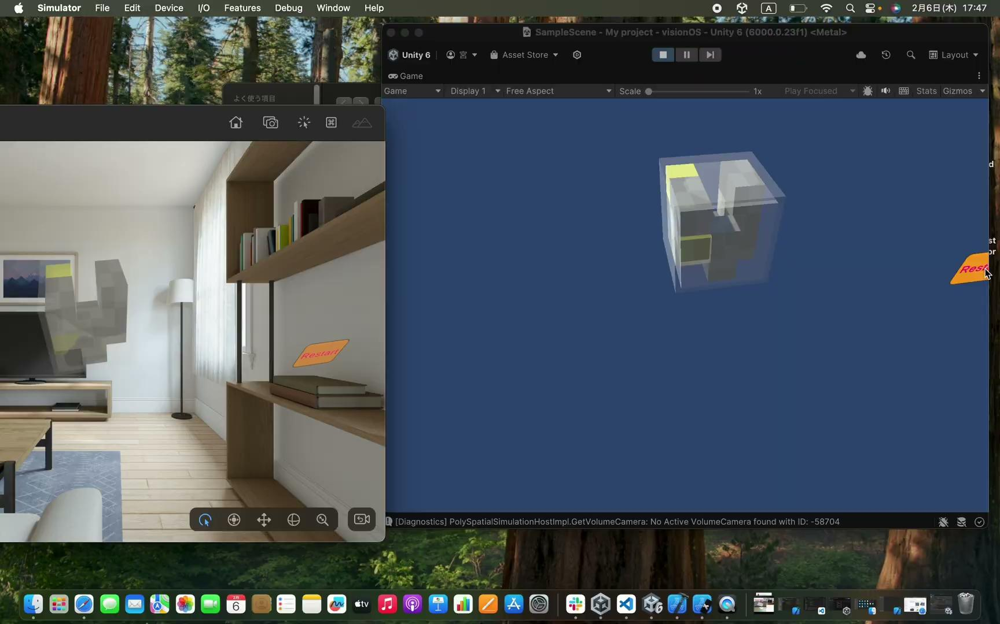
想定していた挙動
注視(に相当する処理)でオブジェクトが各色に透ける
動く方向がわかる
触れるとUI出現
押して操作
接触で音＆振動
(余裕があれば周囲の色を取り込み、それに応じてオブジェクトの動ける方向決める)

Slide 8
タップ・凝視が実装できず。。。
VisionProタッチはデフォルトで左クリックと同等の処理
→UIボタンはタップで押せる
「VisionPro ハンドトラッキング」等で調べたサイトはどれもSwiftでの説明
→実機接続、Unityからのビルドに手こずってしまい、残り２日でSwiftに
シフトしての開発は間に合わず
以前Slackにあったタップ操作の実装方法では上手くいかず
（タップしたオブジェクトが選べなかった）
PolySpatialのサンプルシーンから必要なコード等を持ってこようとしたが、
複数コードで複雑に関数・変数がまたがってうまくいかず
UnityのXRInteractionToolkitを用いることを検討
（VisionPro開発向けのサイトにあったが、本当に使えるかは未知数）
XROrigin/HandTrackingでVisionProでも手に追従するボーンやマーカが表示
そこにコライダーをつけCubeとのOnTriggerEnterでタップを検知
エディタでは上手くいったが実機では触れたはずなのにタップしたことにならず
タップ実装で時間切れになり、凝視の操作もデフォルトであったコンポーネントVisionOSHoverEffect（見ているオブジェクトをふんわり光らせるエフェクト）を活用した「凝視で透ける」実装まで間に合わず

Slide 9
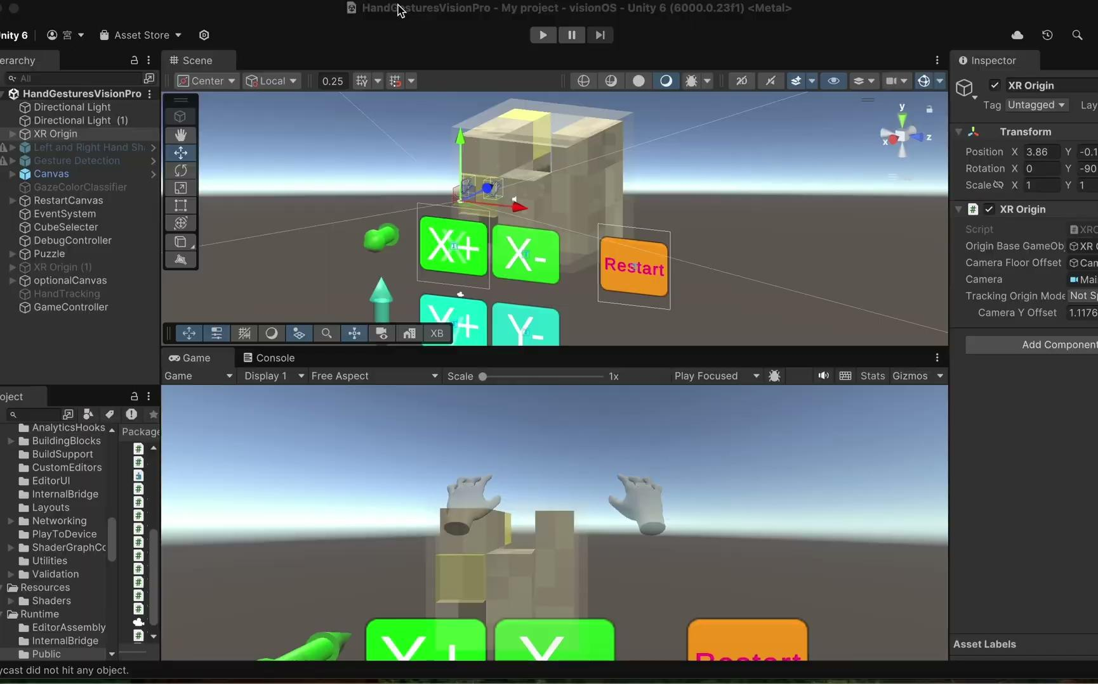
デバッグ用に手のコライダーとCubeのトリガーコライダーが重なるとOnTriggerEnterで音がなってボタンが表示されるように
エディタでXROriginを動かして手を触れさせると音が鳴るが、実機でCubeに触れても音が鳴らない

Slide 10
原因推定・考察
試しにXRInteractionToolkitの指関節にCubeをつけると実機でもきちんと追従してくれる(ように見える)
実機ではキューブに触れてもデバッグ音が鳴らない（触れた判定になっていない）
①座標がズレている？
②コードのミス？（エディタでは上手くいったのでこの可能性は低いと考える）
③そもそもVisionPro実機でXRInteractionToolkitが使えない/不具合が起こる？
→時間をかけてPolySpatialでやる必要

